Slide 1

Консультация для родителей
«Роль песни и стихотворении в изучении казахского языка»
Шахтинск қ. «Ботагөз» бөбекжайы» КМҚК
Қазақ тілі мұғалімі Розахунова Х.А.
Notes:
Консультация для родителей!
«Роль песни и стиха в изучении казахского языка»
Шахтинск қ. «Ботагөз» бөбекжайы» КМҚК
Қазақ тілі мұғалімі: Розахунова Х.А.

Slide 2

Изучение казахского языка – важный процесс в развитии мышления, памяти, культуры речи ребенка.
Песни и стихи играют особую роль в этом направлении.
Notes:
Изучение казахского языка – важный процесс развития мышления, памяти, культуры речи ребенка.
Песни и стихи играют особую роль в этом треке.

Slide 3
Роль песни:
Пением ребенок ощущает мелодию языка, гармонию звуков.
Текст песни легко запоминается, благодаря чему ребенок легко усваивает новые слова.
Слова песни, производят в сознании ребенка эмоциональное впечатление, повышает интерес к языку.
Совместное пение укрепляет языковое отношение ребенка с родителями.
Notes:
Роль песни:
Пением ребенок ощущает мелодию языка, гармония звуков.
Текст песни легко запоминается, благодаря чему ребенок легко усваивает новые слова.
Слова произнесенные песней, производят в сознании ребенка эмоциональное впечетление, повысят интерес к языку.
Совместное пение укрепляет языковые отношение ребенка с родителями.

Slide 4
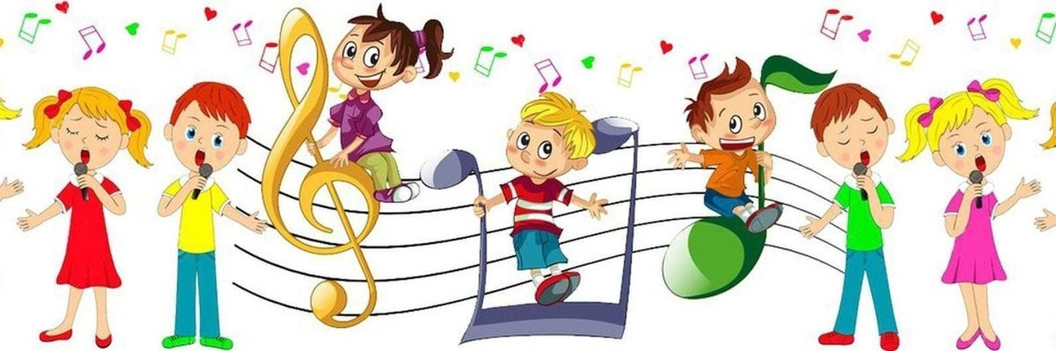
С детьми можно изучать легкие, быстро запоминающиеся песни , такие как:
«Әрқашан күн сөнбесін»,
Патриотические песни «Менің Қазақстаным»,
Легкие праздничные песни «Наурыз»,
«Жаңа жыл»,
Песни про животных.
Notes:
Например:
«Әрқашан күн сөнбесін»,
Патриотические песни «Менің Қазақстаным»,
Легкие праздничные песни «Наурыз», «Жаңа жыл»,
Песни про животных.

Slide 5

Роль стихотворении:
Разучивание стихов – один из самых эффективных способов в изучении языка.
С помощью стихов ребенок учится правильно произносить звуки, говорить в ритме.
Короткие стихи обогащают запас слов и развивают память.
Повторение 1-2 строк каждый день развивают речь ребенка.
Notes:
Роль стишка:
Пение стихов – один из самых эффективных способов практиковать язык.
С помощью стихов ребенок прывыкает правильно произносить звуки, говорить в ритме.
Короткие текстовые стихи увеличивают запас новых слов и развивают память.
Повторение 1-2 строк каждый день обогощает язык ребенка.

Slide 6
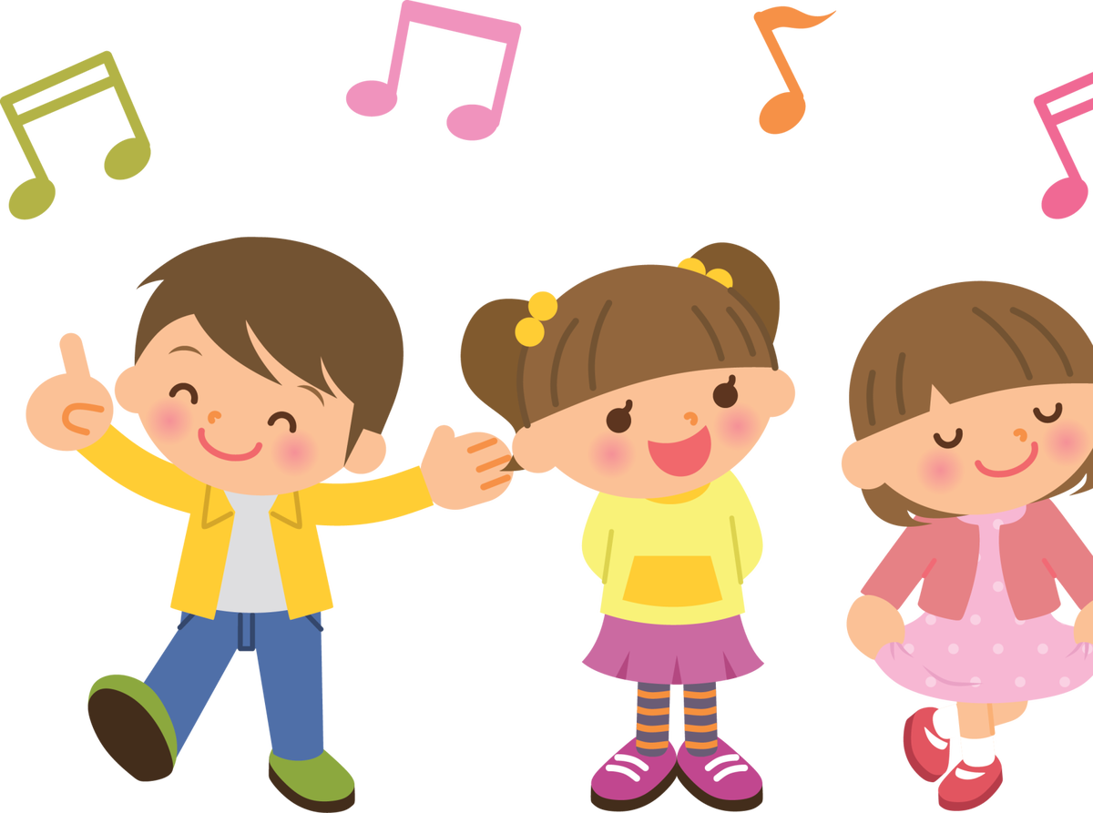
Например:
Күшігім менің келе ғой,
Құшағыма ене ғой.
Мойныңа бау тағайын,
Ойынға ертіп барайын.
Notes:
Например:
Күшігім менің келе ғой,
Құшағыма ене ғой.
Мойныңа бау тағайын,
Ойынға ертіп барайын.

Slide 7

- Ежедневно изучать с ребенком песни или стихи
Исполнение песни и стишка жестами, в игровой форме
Хвалить, слушать ребенка, повторять то, что говорит он
Прослушивать казахских детских песен из мультфильмов и повторять их при одевании, купании и на прогулке.
Notes:
- Каждый день изучать с ребенком 1 песню или стих
Исполнение песни и стишка жестами, в игровой форме
Хвалить, слушать, повторять то, что говорит ребенок
Прослушивать казахских детских песен из мультфильмов и повторять их при одевании, купании и на прогулке.

Slide 8

Notes:
- Каждый день изучать с ребенком 1 песню или стих
Исполнение песни и стишка жестами, в игровой форме
Хвалить, слушать, повторять то, что говорит ребенок
Прослушивать казахских детских песен из мультфильмов и повторять их при одевании, купании и на прогулке.

